Slide 1
PHÒNG GIÁO DỤC VÀ ĐÀO TẠO QUẬN LONG BIÊN TRƯỜNG MẦM NON GIANG BIÊN
LĨNH VỰC PHÁT TRIỂN NHẬN THỨC
Hoạt động : Khám phá
Đề tài : Tìm hiểu 1 số PTGT đường bộ
Lứa tuổi : 4 – 5 tuổi
Thời gian : 25 – 30 phút
Giáo viên : Đỗ Thị Hường
Nguyễn Thị Nhàn
Năm học 2022 - 2023

Slide 2
ỔN ĐỊNH TỔ CHỨC
Cho trẻ hát bài
“Đèn đỏ đèn xanh”

Slide 3
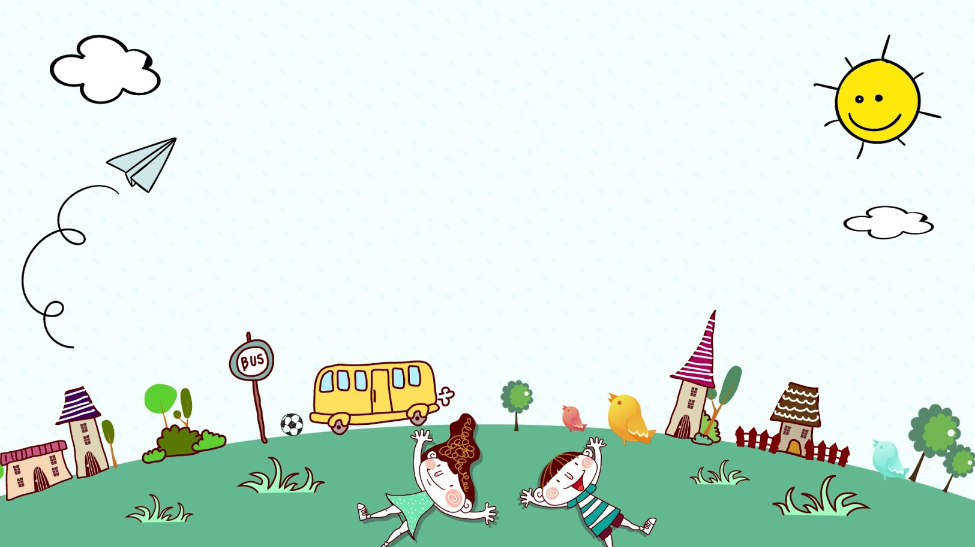
PHƯƠNG PHÁP HÌNH THỨC TỔ CHỨC

Slide 4
Hoạt động 1 Tìm hiểu các loại PTGT đường bộ”

Slide 5
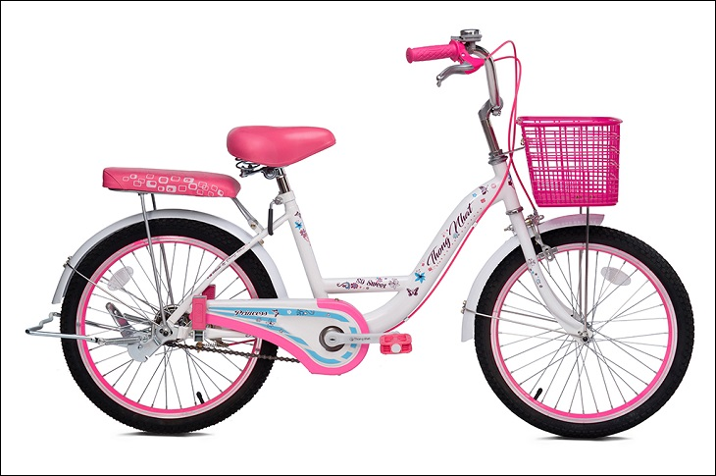

Slide 6
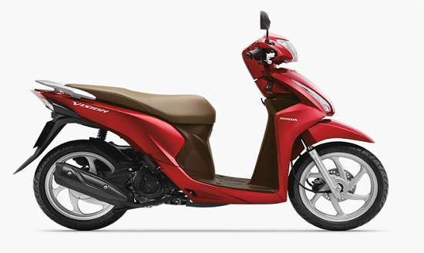

Slide 7
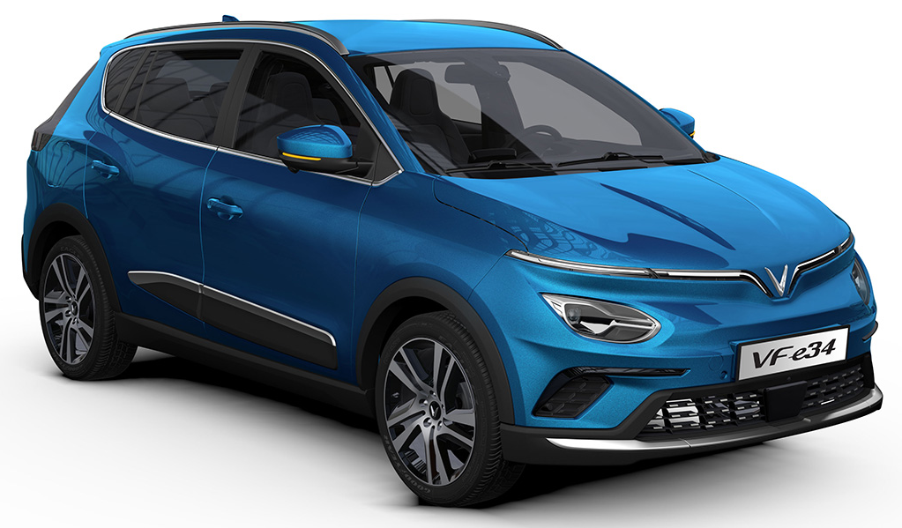

Slide 8
So sánh

Slide 9
- Giống: đều là PTGT đường bộ và đều dùng để chở người, chở hàng hóa - Khác: + Xe đạp đi được nhờ sức người và chở được 1 người + Xe máy đi được nhờ đổ xăng và chở được 2 người + Ô tô đi được nhờ đổ xăng và chở được nhiều người.

Slide 10
Mở rộng

Slide 11
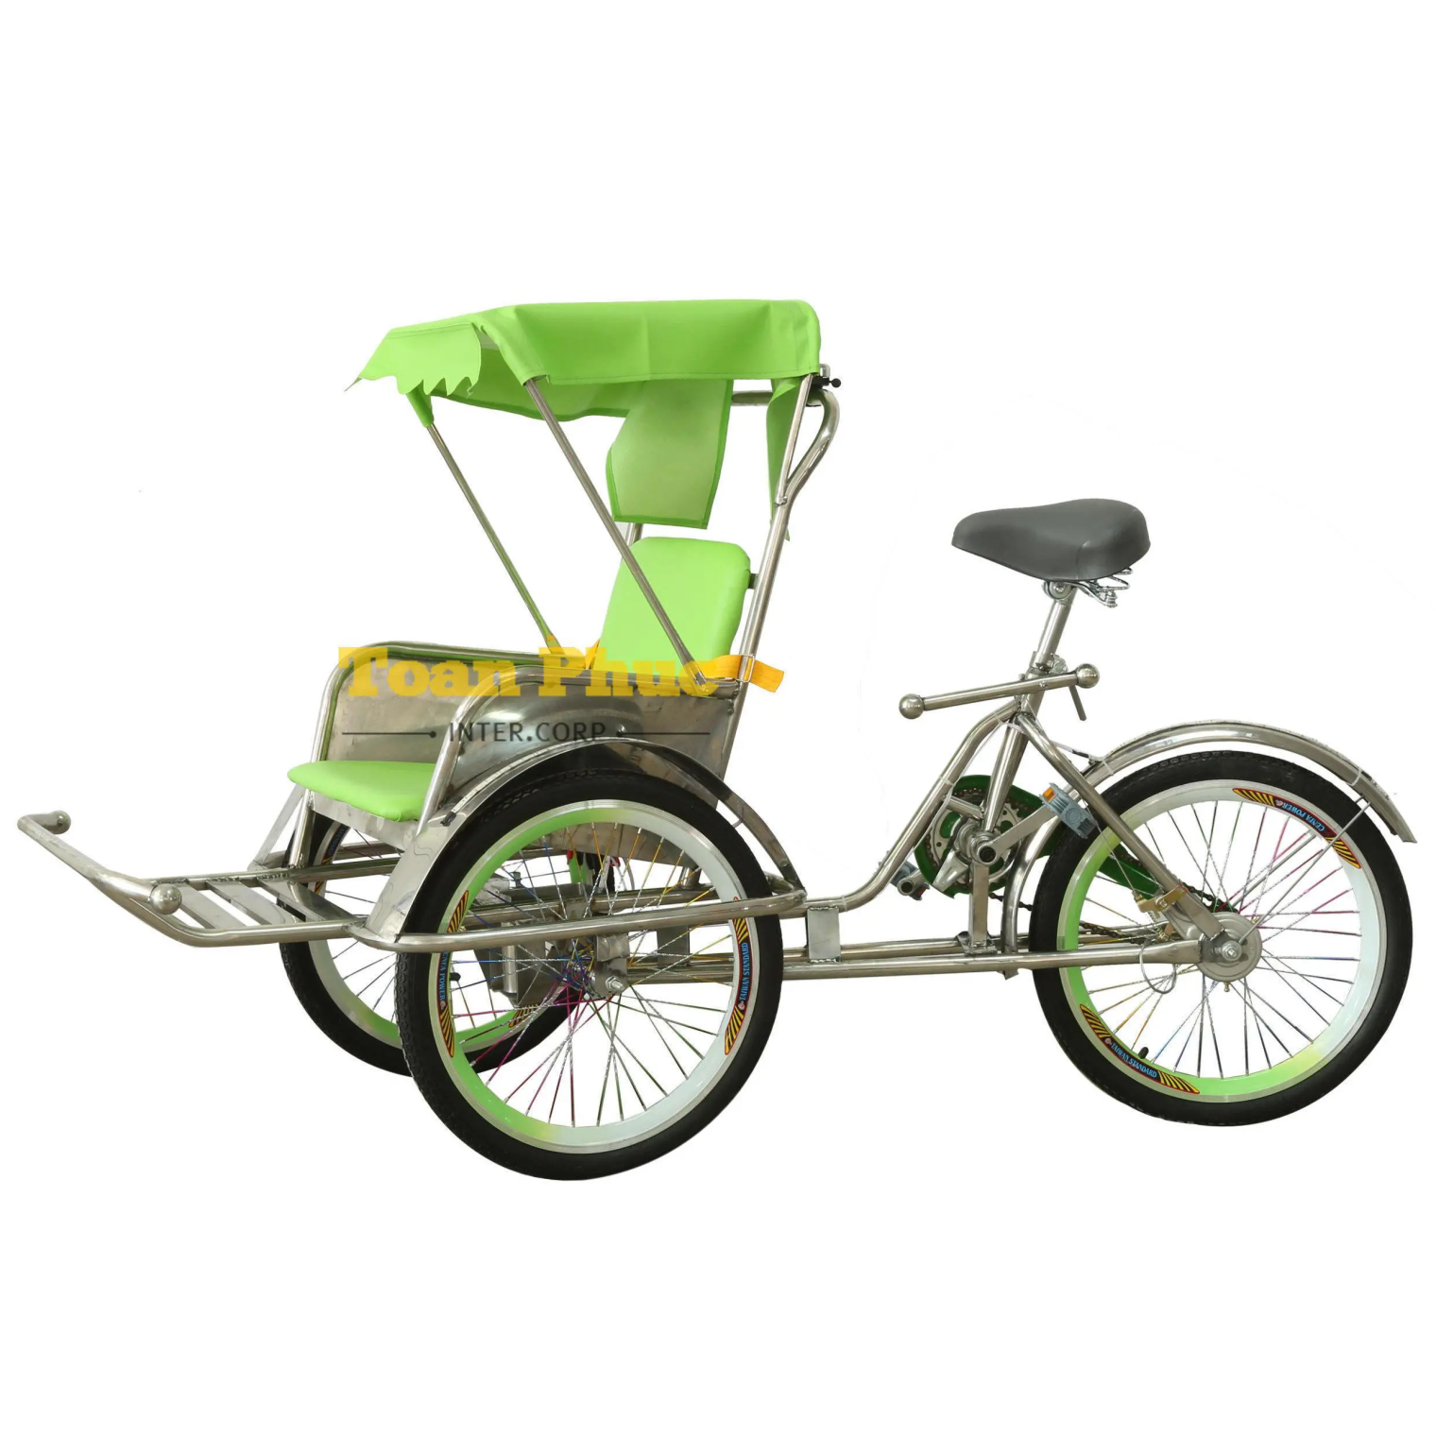

Slide 12
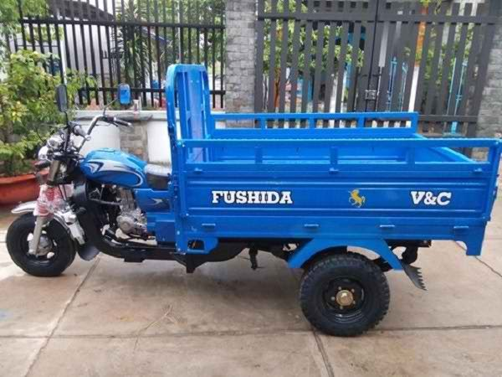

Slide 13
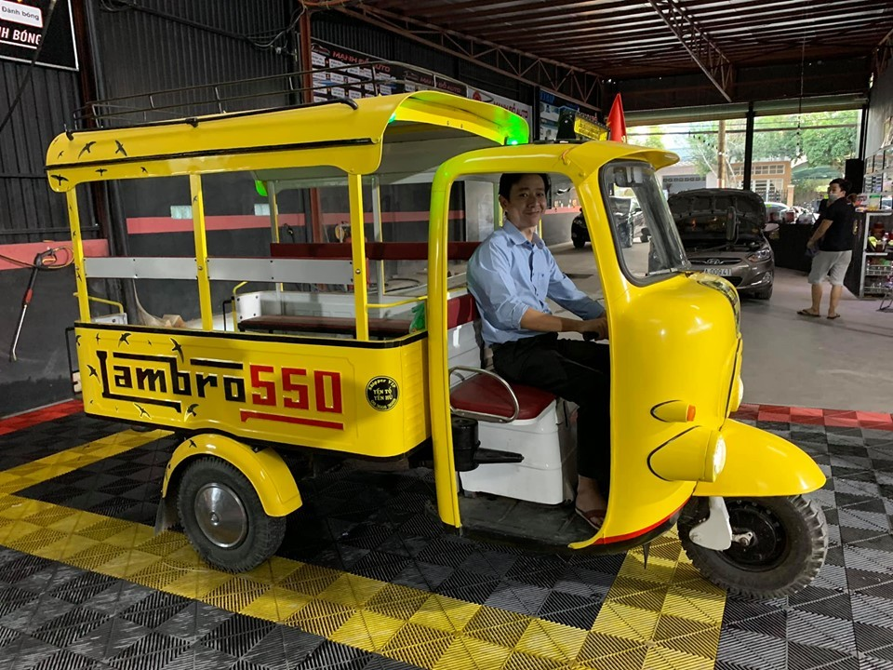

Slide 14
TRÒ CHƠI “THỬ TÀI BÉ YÊU”

Slide 15
Cho trẻ đứng thành 3 đội và có 2 phần thi: - Hiểu biết: Cho trẻ trả lời câu hỏi đúng sai - Tài năng: Chia lớp thành 3 đội. Trên bảng có 3 bức tranh vẽ về nơi hoạt động của các PTGT. Nhiệm vụ của các thành viên trong đội là lên chọn các hình có thể ghép thành 1 loại PTGT và gắn về đúng nơi hoạt động của chúng. Trong 1 bản nhạc đội nào ghép được nhiều loại phương tiện giao thông hơn đội đó sẽ chiến thắng. Cho trẻ kiểm tra kết quả, cô nhận xét chung.

Slide 16
TRẺ CHƠI

Slide 17
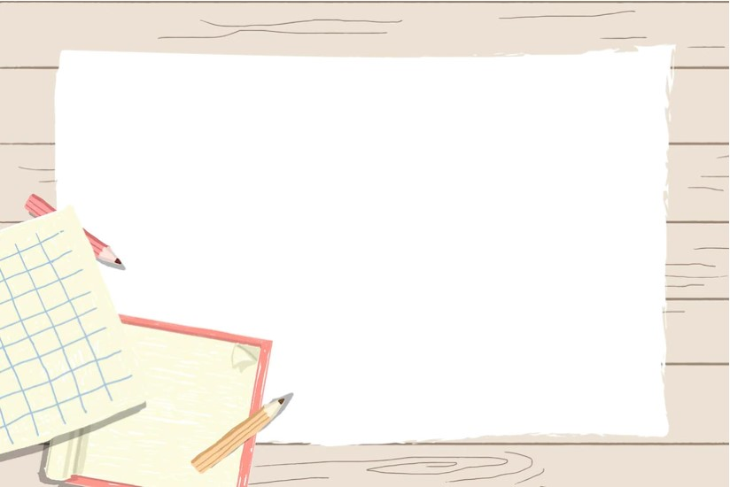
KẾT THÚC

